Slide 1

Эмоциональное выгорание и другие опасные состояния в работе медицинской сестры и помогающих профессий
Прокопенко Ирина
Психолог, старший преподаватель
АНО ДПО «Мастерская заботы»

Slide 2
Что нас травмирует?

Slide 3

Выгорание или что-то еще?
Эмоциональное выгорание
Усталость от сострадания
Викарная травма
Notes:
Выгорание имеет много сторон и обычно связано с эмоциональной травмой. Для того, чтобы понять и эффективно справиться со стрессом, нам сначала нужно взглянуть на всю карту того, как эмоции могут вызвать травму.
Три категории посттравматических расстройств
• Выгорание
• Викарная травма
• Сострадание усталости
Человек может иметь один или комбинацию из трех. Эти категории определяют причины, ассоциации и остаточные последствия нелеченного стресса.

Slide 4

Эмоциональное выгорание
Это эмоциональное и ментальное истощение вызванное предельным напряжением от стресса в профессиях связанных с тесным общением с людьми.
Это может происходить из самых разных источников: травмирующего события, бесконечных суточных смен, напряженных отношений в коллективе, отсутствия удовлетворения от работы, плохих условий или жесткой конфронтации с начальством.

Slide 5
Симптомы профессионального выгорания
Физические
Эмоциональные
Поведенческие
Усталость
Бессонница
Головные боли
Нарушение пищеварения
Безразличие
Тревога
Депрессия
Апатия
Чувство вины
Потеря или повышение аппетита
Несчастные случаи
Желание уединения
Уход от ответственности
Опоздания на работу
Интеллектуальные
Социальные
Снижение интереса к работе и обучению
Потеря вкуса к жизни
Оскудение репертуара действий
Шаблонное мышление
Ощущение изоляции
Нежелание общаться с близкими и коллегами
Ощущение недостатка поддержки от близких и коллег

Slide 6
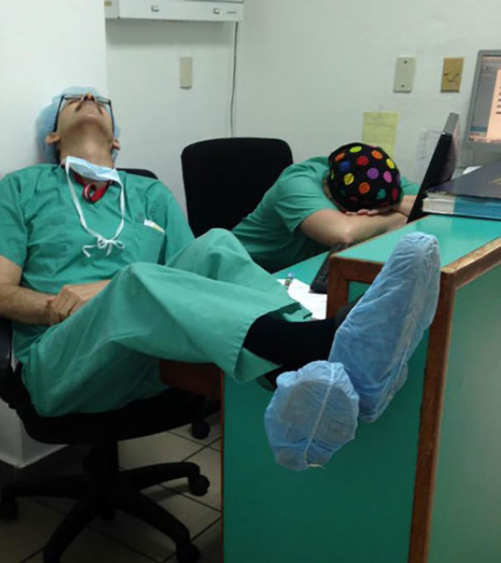
Факторы провоцирующие эмоциональное выгорание
Работа в суточном графике без права сна
Работа без отдыха более 160 часов в месяц

Slide 7
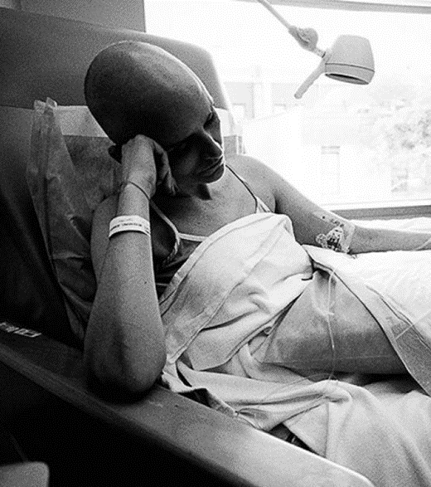
Факторы провоцирующие эмоциональное выгорание
Экстремальные переживания пациентов, боль и смерть

Slide 8
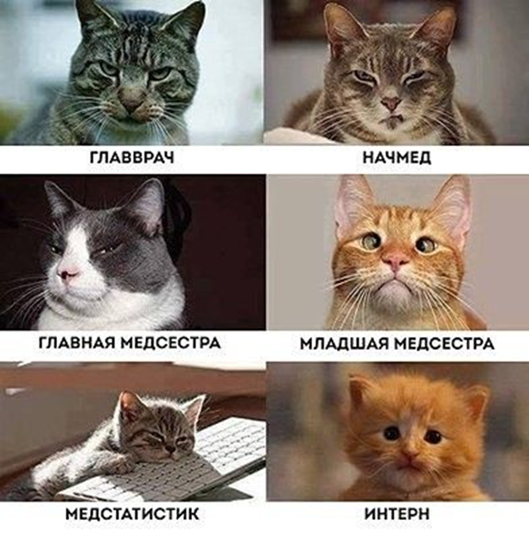
Факторы провоцирующие эмоциональное выгорание
Фактор социальной несправедливости
Двойные стандарты у руководителей
Дедовщина
Превышение компетенции
Не соответствие образования и должности
Не принятие ценностей коллектива

Slide 9

Факторы провоцирующие эмоциональное выгорание
Недостаточная оплата труда
Можете ли вы взять такси доехать до дома если вы уже без сил?
Можете ли вы посидеть в кафе с друзьями?
Можете ли вы поехать в отпуск?
Деньги в данном случае - непосредственный ресурс восстановления

Slide 10
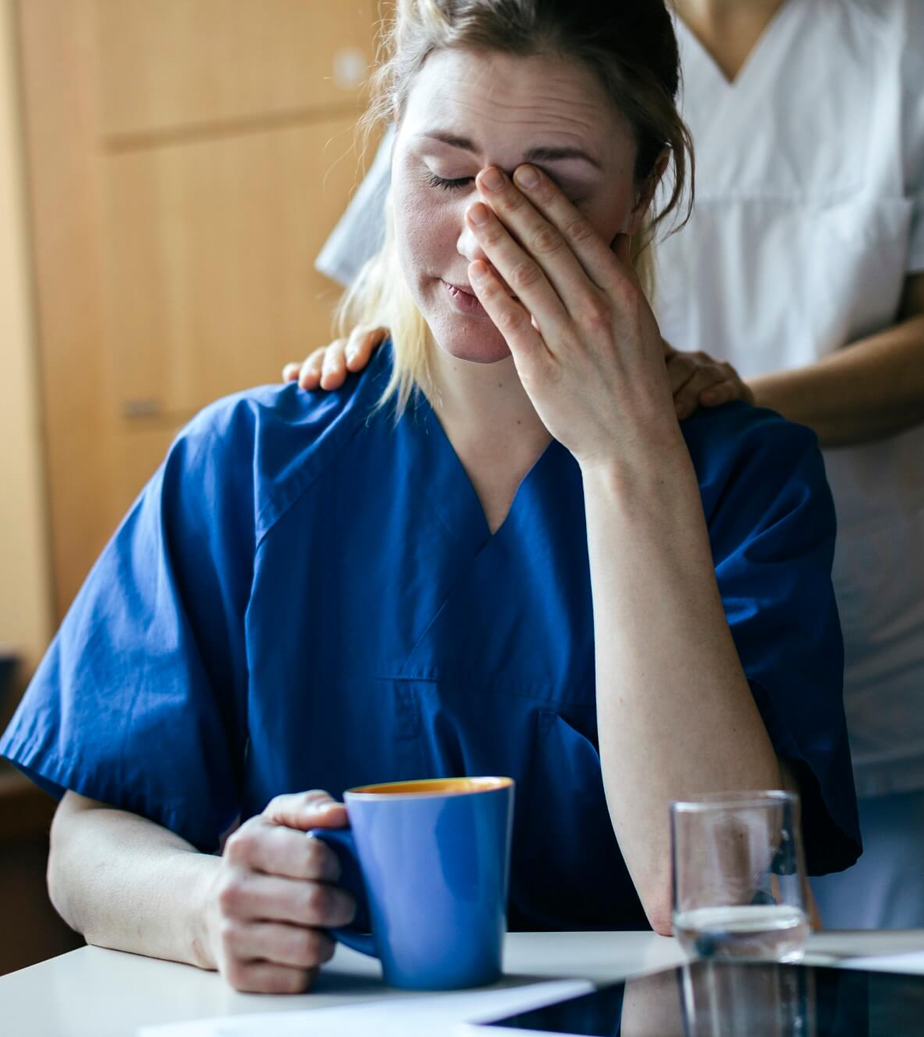
Факторы провоцирующие эмоциональное выгорание
Психическое и физическое истощение
Большой объем работы, когда ты не можешь выполнить работы хорошо и вынуждена делать что успеешь
Работа сутки через сутки
«Можешь остаться в день?»

Slide 11

Факторы провоцирующие эмоциональное выгорание
«Трудные пациенты»
Жалобы
Медсестра заранее виновата
«Сервисная составляющая»
Манипулятивные пациенты и родственники

Slide 12

Факторы провоцирующие эмоциональное выгорание
Комплекс Спасителя
Комплекс Спасателя, то есть святого человека, который всем помогает, - популярный образ в нашей культуре
Он причиняет добро и наносит пользу
Всем очень удобно, спасатель получает признание и смысл жизни, но в тоже время он всем становится обязан.

Slide 13

Стадии профессионального выгорания
1 стадия СУПЕРМЕН НАБИРАЕТ ОБЯЗАТЕЛЬСТВА
Мобилизация
Подъем сил
Можем мало спать, почти не есть
Сдвигается точка нормы (24/7)

Slide 14
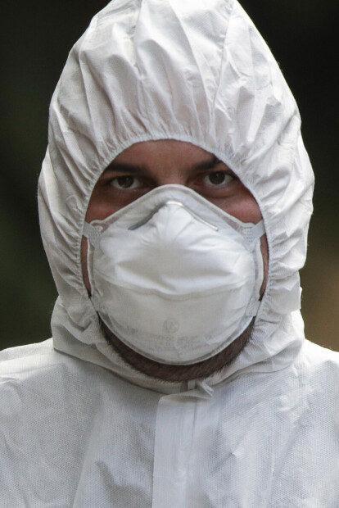
Стадии профессионального выгорания
2 стадия СУПЕРМЕН УСТАЛ, НО ТЕРПИТ (стеническая стадия)
накапливается усталость, восторга уже нет
реальность оказалась труднее
вы работаете на сложном участке, сложные пациенты
в отпуск не пошли специально чтобы побольше заработать
несколько неблагоприятных факторов.

Slide 15

Стадии профессионального выгорания
3 стадия У СУПЕРМЕНА БОЛЬШЕ НЕТ СИЛ (астеническая стадия)
физические недомогания, психосоматика
нет сил сделать работу хорошо, делаем с трудом и по шаблону.
снижается концентрация, внимание, память человек начинает терять ключи, забывать названия лекарств, отвлекается, впадает в трансовые состояния, забываем простые вещи.
сильное эмоциональное и физическое истощение
у человека падает самооценка, появляется чувство вины
человек опаздывает, хотя и стремиться прийти вовремя на работу

Slide 16

Стадии профессионального выгорания
4 стадия СУПЕРМЕН ПРЕВРАЩАЕТСЯ В ЗЛОДЕЯ
вялость заменяет злость, раздражение на всех
обвинения могут быть и на пациентов и на коллег
при разговоре с таким человеком возникает ощущение, что контакта нет
психика включает мощные защиты
на 4 стадии редко кто реабилитируется, так как не считает, что что-то не так
чаще страдают близкие

Slide 17
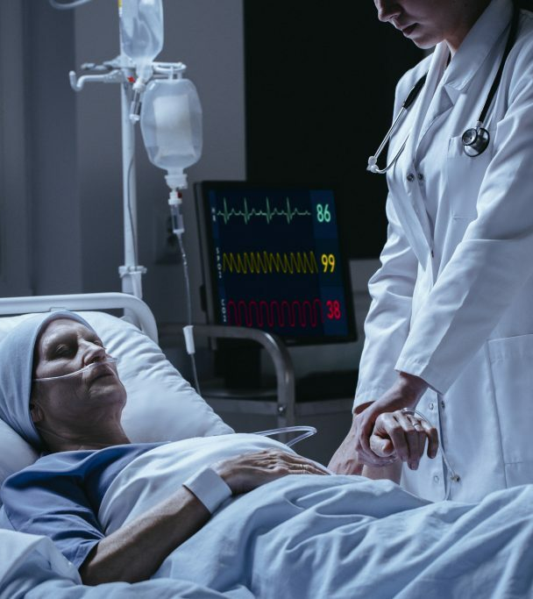
Усталость от сострадания
Уникальная форма выгорания, испытываемая специалистами по уходу за тяжелобольными, особенно медсестрами паллиативной помощи, онкологии, медсестрами, работающими с детьми- отказниками и тд.
Это явление – неблагоприятное воздействие контакта со страдающим и нуждающимся человеком при уходе за ним

Slide 18
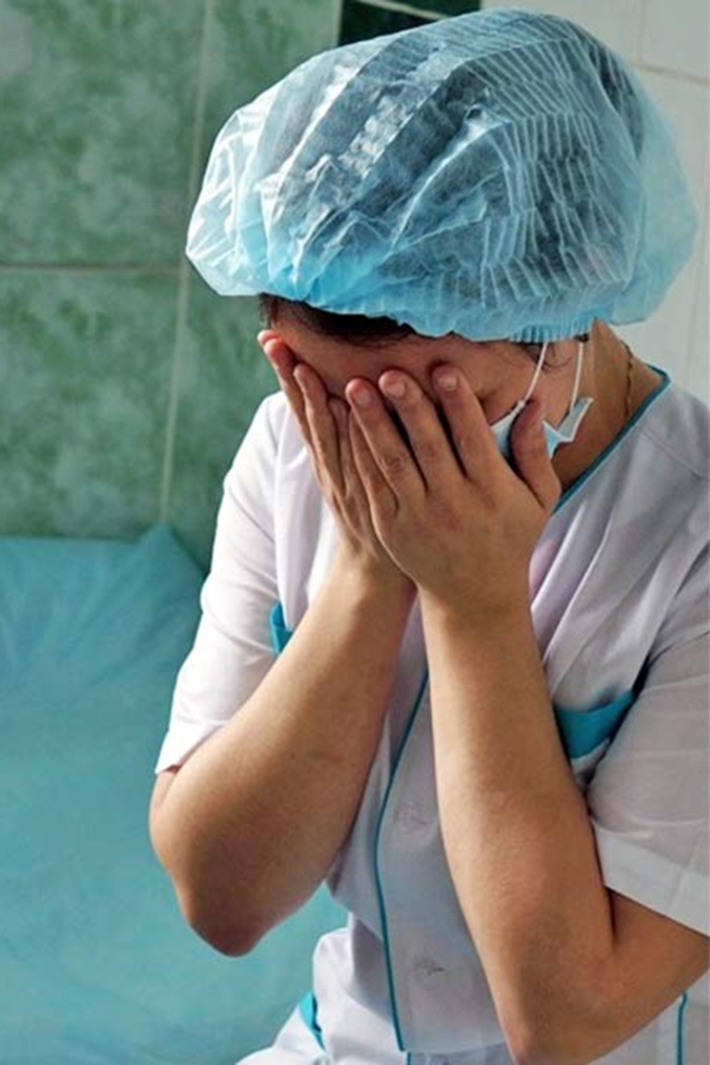
Усталость от сострадания
Человек имеющий проявления этого состояния испытывает ГНЕВ, ДЕПРЕССИЮ и АПАТИЮ
Слишком много боли
Невыносимо сочувствовать ежедневно
Инстинктивно хочется отдалиться от страдающего человека
Невозможность повлиять на его страдания
Страдания становятся рутиной и раздражают
Notes:
Сестринская профессия по своей природе содержит сострадание.
Усталость от сострадания возникает тогда, когда в эмоциональных границах возникает путаница между потребностями пациента и личными потребностями медсестры.
Усталость от сострадания имеет более эмоциональную составляющую, чем утомление на работе. Это связано с разочарованием неспособностью помочь пациенту, несмотря на колоссальные усилия и заботу, которые медсестра затрачивает даже ценой собственного здоровья или благополучия.

Slide 19
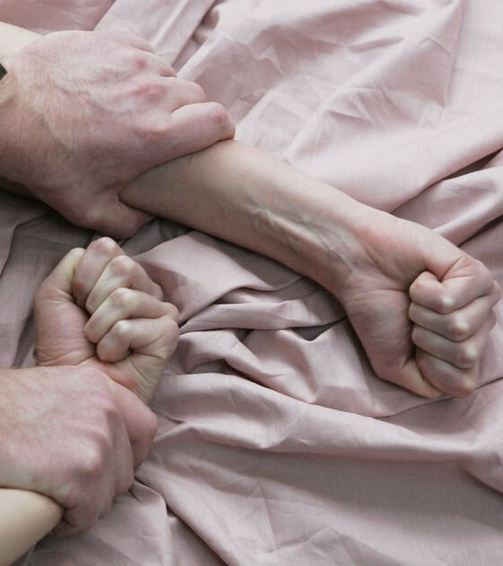
Викарная травма
Изменение мировоззрения и стиля поведения на основании полученной информации от травматичной ситуации.
Наблюдая за тяжелыми травмами пациентов, медсестра может начать опасаться попасть в такую же историю, особенно истории насилия, где пациент испытывает бессилие и безысходность.
Работа с тяжелыми пациентами, травмами и насилием лишает медсестер чувства безопасности и доверия к миру.

Slide 20
Что можно сделать?

Slide 21
Что можно сделать
1.Оценка и изменение окружающей среды дома и на работе
2. Снижение стресса посредством фильтрации получения информации
4. Смена места и вида деятельности, отпуск, новая должность, новый проект
5. Снижение стресса посредством удовлетворения физических потребностей
6. Хобби и спорт
7. Общение внешнее и внутреннее
8. Психологические методы и ресурсы

Slide 22
Оценка и изменение окружающей среды дома и на работе

Slide 23
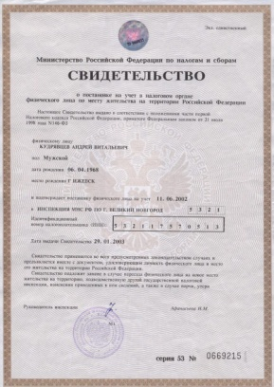

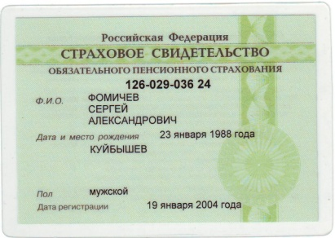
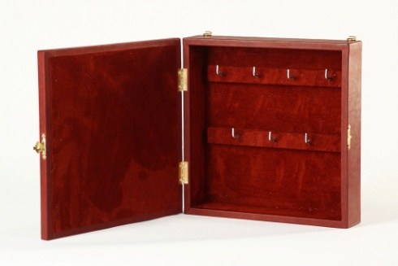

Снижение уровня стресса с помощью объектов не меняющих свое местоположение!
Паспорта всех членов семьи и в том числе свидетельства о рождении детей
Дипломы взрослых членов семьи, ИНН, СНИЛС, Мед страховка
Ключи и дубликаты ключей от дома
Ключи от дома родителей или взрослых детей
Сделать фото кредитных карт, паспорта, ИНН, СНИЛС
Написать в блокноте пароли от почты и личных кабинетов в банке и определить им место для чрезвычайных ситуаций. Так же написать для детей телефоны и адреса тех, кого в экстренном случае они могут попросить о помощи. Предупредите этих людей об этом

Slide 24
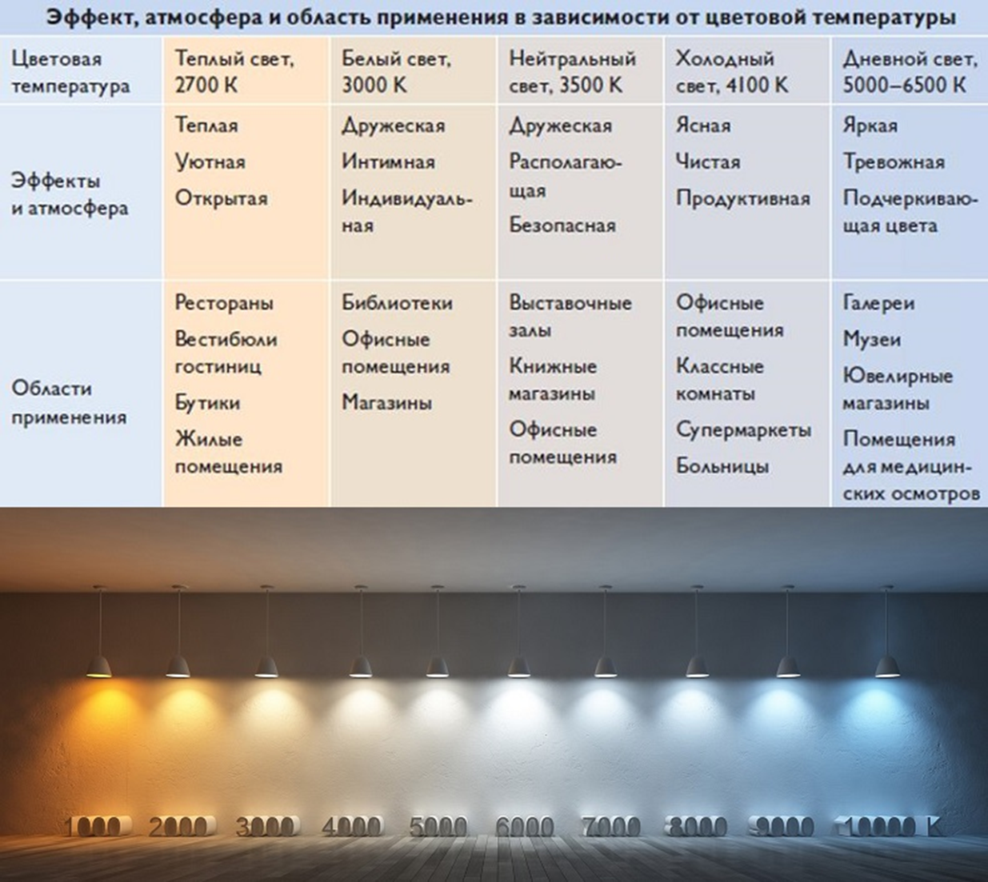
Разная температура освещения вызывает разные эмоции и может влиять на ваше настроение и способность расслабиться

Slide 25

Цвет спальни
Плотные шторы
Отсутствие зеркал
Отсутствие пространства под кроватью
Тяжелое одеяло
Чувство безопасности
Notes:
Почему же нам так важно цвет спальни, освещение, физические ощущения в борьбе со стрессом?

Slide 26
Снижение стресса посредством фильтрации получаемой информации

Slide 27
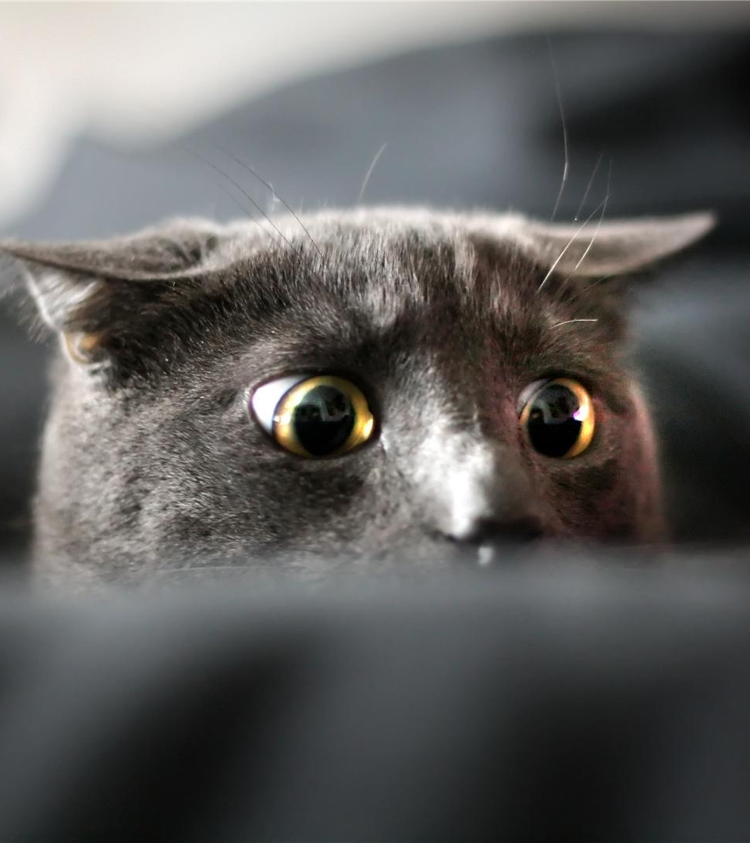
Телевидение, интернет и ориентировочный рефлекс
Телевидение, интернет, видеоигры используют технологии, многократно увеличивающие скорость того, что происходит перед нашими глазами.
Именно форма таких средств передачи - быстрая смена кадров, монтаж, масштабирование, панорамное изображение – активирует ориентировочный рефлекс

Slide 28
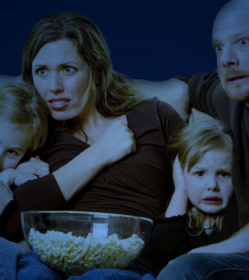
Телевидение, интернет и ориентировочный рефлекс
Ориентировочный рефлекс
Этот рефлекс возникает каждый раз, когда мы замечаем изменение в нашем окружении и особенно неожиданное движение.
Мы инстинктивно прекращаем заниматься тем чем занимались, замираем , поворачиваемся на источник звука или движения чтобы сконцентрироваться и понять что происходит.
Телевидение включает этот рефлекс гораздо быстрее, чем это бывает в реальной жизни, иногда мы не можем оторвать взгляд от экрана даже во время интимного разговора

Slide 29
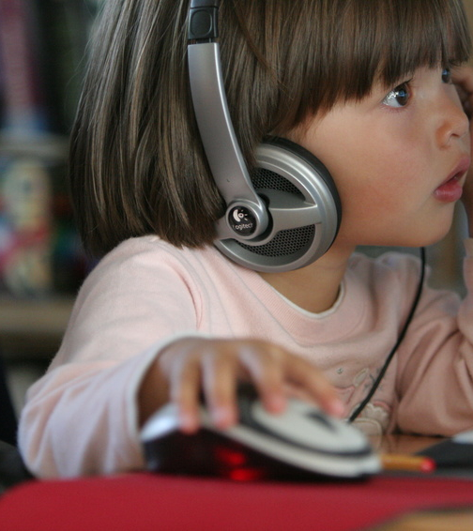
Телевидение, интернет и ориентировочный рефлекс
Мы смотрим телевизор и видео на ютубе больше чем планировали. Это вызывает у нас непрекращающийся ориентировочный рефлекс без пауз на восстановление.
Долгий просмотр телевидения и роликов вызывает опустошение и усталость.
Однако, у нас появляется пристрастие к такому времяпрепровождению.
Более медленные «темпы жизни» начинают казаться скучными.

Slide 30

Прежде чем смотреть ужастик или мелодраму – подумайте надо ли вам это!
Просмотр фильмов ужасов или мелодрам (особенно перекликающихся с нашими проблемами, которые мы тщательно пытаемся забыть)могут вызвать страхи и тяжелые переживания.

Slide 31
Смена места и вида деятельности

Slide 32
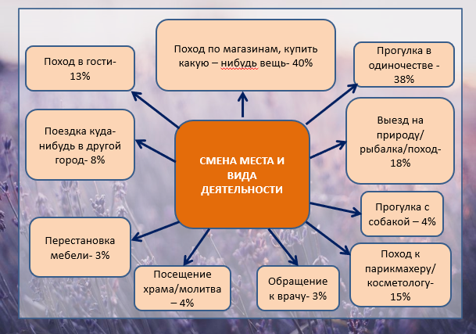
Отпуск
Новая должность
Новый проект
Поездка

Slide 33
Удовлетворение физических потребностей

Slide 34
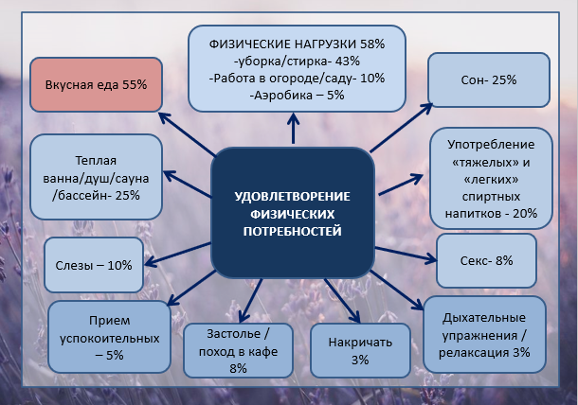
Будьте внимательны к себе. Не откладывайте поход в туалет, питье и еду.
Проводите периодическую «ревизию» мышечного корсета, устранение «зажимов», которые могут стать хроническими
Выделяйте достаточно времени для сна, отдыха и размышлений.

Slide 35
Общение внешнее и внутреннее

Slide 36
Общение внутреннее и внешнее
Разговор по душам
Общение с детьми
Мечтание
Визуализация
Выговориться незаинтересованному человеку
Общение в семье
Самовнушение/трансовые состояния/медитация

Slide 37
Хобби и спорт
Чтение книг/журналов/пабликов
Послушать музыку
Бесцельное рисование
Компьютерные игры
Просмотр TV
Пение
Разгадывание кроссвордов/судоку/ головоломок
Общение с животными
Танцы/йога
Шитье/рукоделие/вязание
Спорт/поход/ходьба

Slide 38
Психологические методы и ресурсы

Slide 39
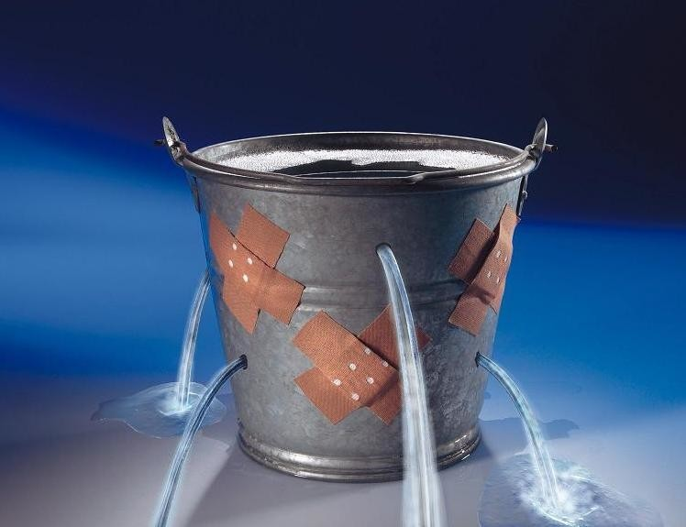
Оцените, куда утекает ваша энергия?
Родительские установки и формулировки
Незаконченные и не доведенные до конца дела
Страхи и тревожность
Игра в многозадачность
Затаенные обиды
Токсичное окружение
Невыполненные обещания
Стремление быть идеальной
Разговоры о своих планах
Спазмы мышц

Slide 40

Отношение к себе
Оцените свой сон и еду, сколько вы спите, как вы питаетесь и есть ли наплевательское отношение к себе.
Оцените, как часто вы пьете алкоголь. Можете ли от него отказаться? Является ли он «неотъемлемой частью праздника»?
Насколько трудно стало справляться с обязанностями, все раздражает, насколько выражены симптомы эмоциональной усталости?
Ритуалы перехода из состояния «Я на работе, я медсестра» в состоянии «Я не на работе, я Марина» (спецодежда, браслет/часы)

Slide 41

Отношение к работе
Оцените ваше отношение к пациентам. Что вас раздражает или пугает? Каковы ваши триггеры?
Научитесь умению разделять с пациентом ответственность за результат.
Поведение пациента- результат его болезненного состояния. Не принимайте на свой счет агрессию и высказывания.
Разговор с пациентом – это тоже специальная манипуляция
Пациенты любого возраста имеют сложные коммуникативные потребности
Будьте чувствительны к признакам нарушения коммуникации у пациентов

Slide 42

Отношение к близким
Подумайте о своем окружении. Если ли кто-то кто может выслушать без оценок и нотаций. С кем можно поделиться эмоциями и переживаниями?
Считаете ли вы что ваши близкие и партнеры «должны угадывать» ваши желания? Умеете ли вы высказывать ваши желания вслух? Не получается ли так, что «не угаданные и таким образом не исполненные желания, вызывают чувство обиды и раздражения?

Slide 43
Еще немного
Налаживать социальные контакты и связи.
Беречь себя, отдыхать, чаще быть в тишине, заниматься любимым делом, выезжать на природу.
Выбирать близких людей, а не терпеть их и смиряться.
Думать, рефлексировать и почаще задаваться вопросами:
Что я делаю?
Для чего я это делаю? Для кого я это делаю?
Каких затрат это от меня требует?

